Slide 1
Grid + Flexbox
Presented by Jakub Michalko 2023

Slide 2
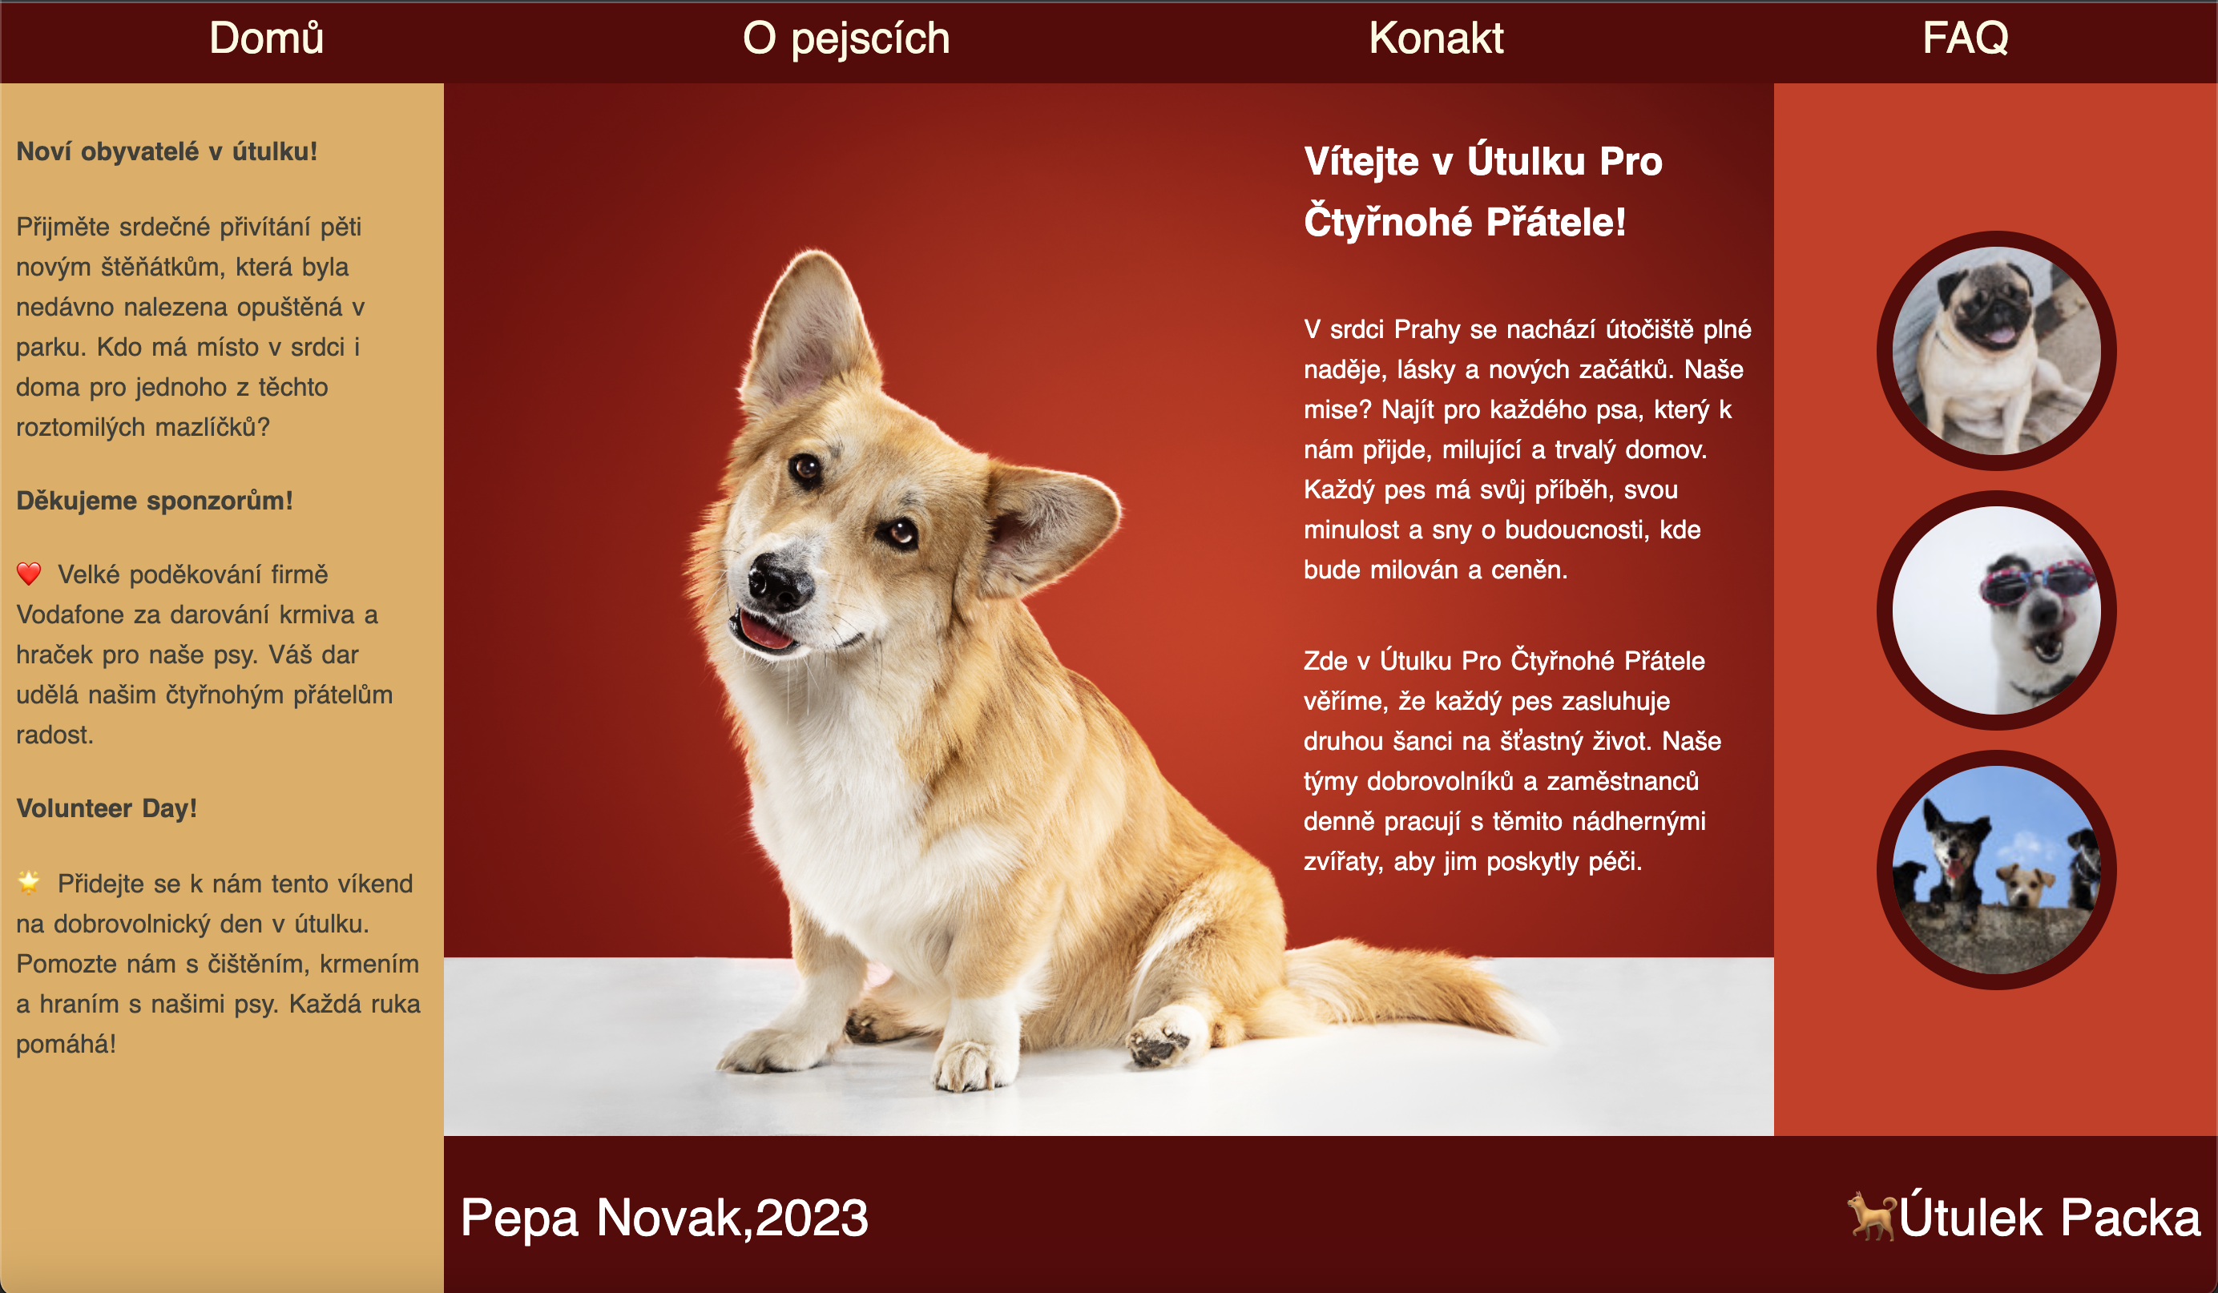
Motivace

Slide 3
Grid layout
Srpen 2023

Slide 4
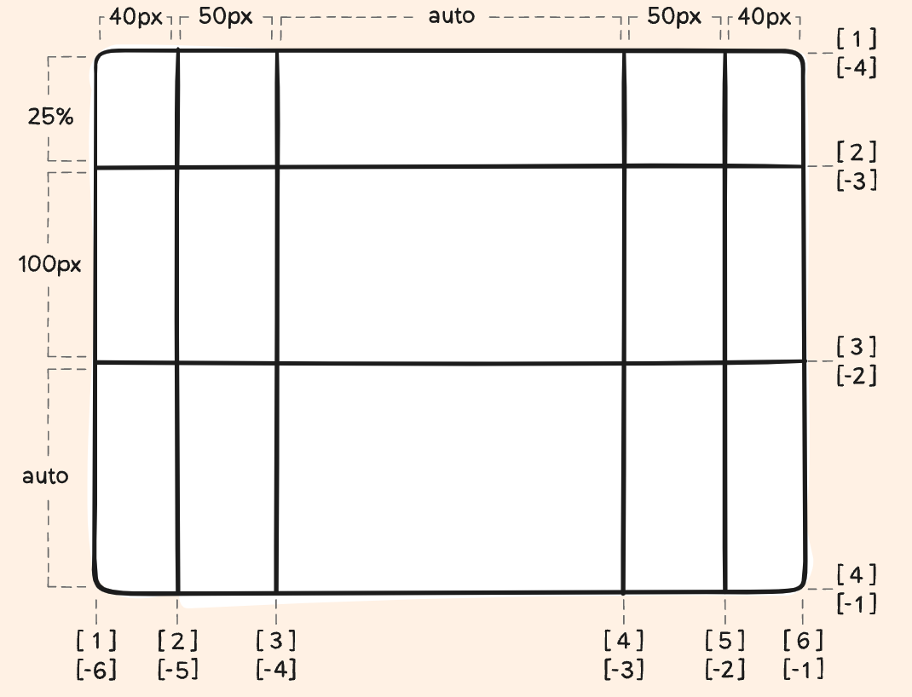
Grid layout
Rozděluje stránku/komponentu jako tabulku:
.container {
display: grid;
grid-template-columns: 40px 50px auto 50px 40px;
grid-template-rows: 25% 100px auto;
}
display:grid
Řekne prohlížeči: tato komponenta bude používat grid layout
grid-template-columns:
Jak nastavit šířku sloupců
grid-template-rows:
Jak nastavit výšku řádků
Více info

Slide 5
Grid layout
Rozděluje stránku/komponentu jako tabulku:
.container {
display: grid;
grid-template-columns: 40px 50px auto 50px 40px;
grid-template-rows: 25% 100px auto;
}
grid-template-columns, grid-template-rows :
40px, 50px, 100px: nastav šířku/výšku v pixelech
auto: vyplň z toho, co zbyde
25%: je to počítáno z aktuální šířky/výšky komponenty/stránky
Příklad
Více info

Slide 6
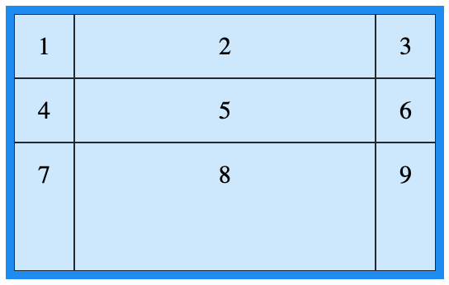
Grid layout - fragments
Fragmenty:
.container {
display: grid;
grid-template-columns: 1fr 5fr 1fr;
grid-template-rows: 1fr 1fr 2fr
}
Chci to rozdělit stejnoměrně. Tak použiji fragment “fr”
Např. šířku sloupců chci rozdělit v poměru 1:5:1
grid-template-columns: 1fr 5fr 1fr;
Výšku řádku chci rozdělit v poměru 1:1:2:
grid-template-rows: 1fr 1fr 2fr;

Slide 7
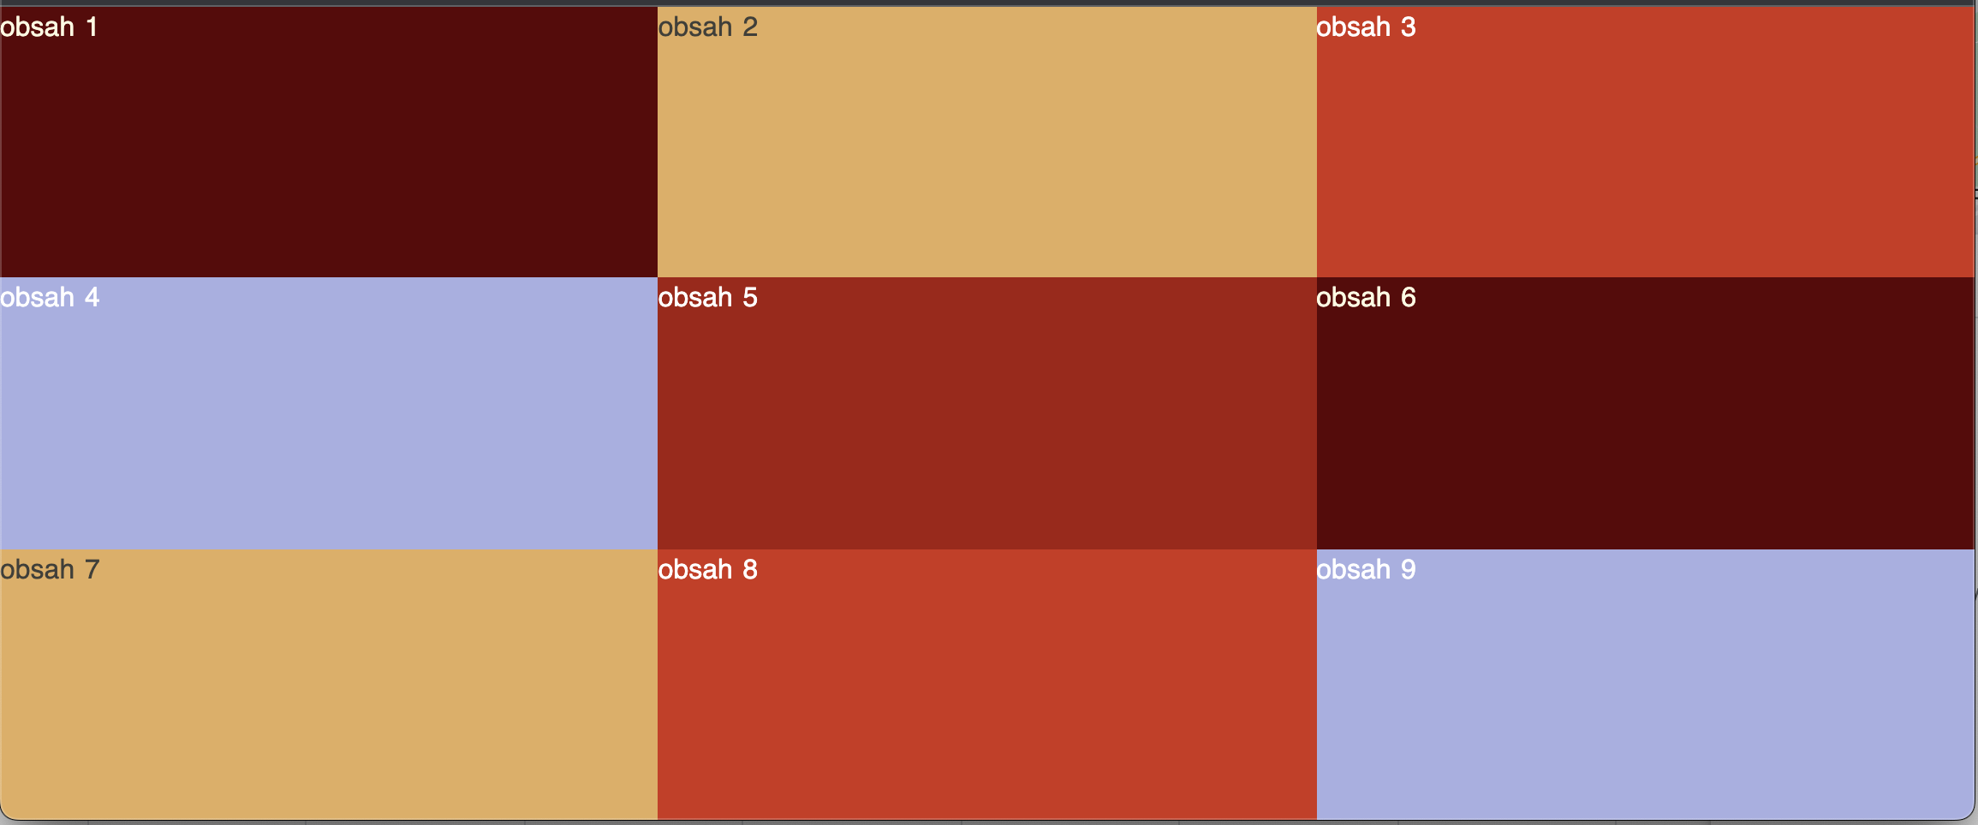
Příklad css-flexboxGrid-1/main.css
3x3:
Tahák:
display: grid;
grid-template-columns: 1fr 5fr 1fr;
grid-template-rows: 1fr 1fr 2fr

Slide 8
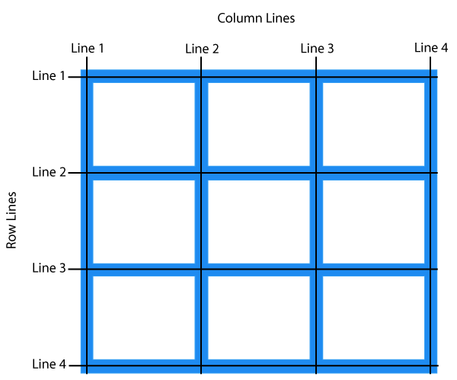
Grid layout – přes víc polí
Komponenta na více polích:
Definujeme na samotné komponentě (ne v rodičovské)
grid-column-start/ grid-column-end:
V jakých sloupcích se má komponenta nacházet
grid-row-start / grid-row-end
V jakých řádcích se má komponenta nacházet
Např.
grid-column-start: 2;
grid-column-end: 3;
grid-row-start: 2;
grid-row-end: 4;
Ta čísla jsou čísla dělících čar “Line”

Slide 9
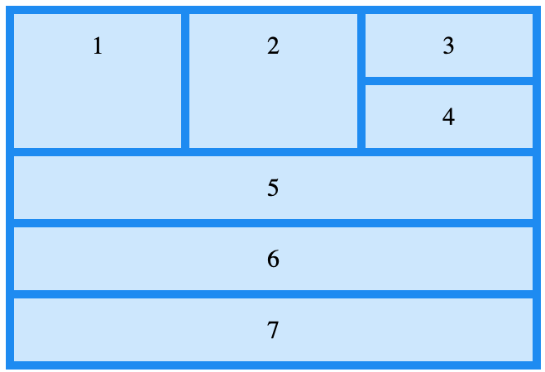
Grid layout
Komponenta na více polích:
.item1 {
grid-row-start: 1;
grid-row-end: 3;
}
Zkrácený zápis:
.item2 {
grid-row: 1 / 3;
}
.item5 {
grid-column-start:1;
grid-column-end: 4;
}
Zkrácený zápis:
.item6 {
grid-column: 1 / 4;
}
Počítání od konce
(záporné číslo):
.item7 {
grid-column: 1 / -1;
}

Slide 10
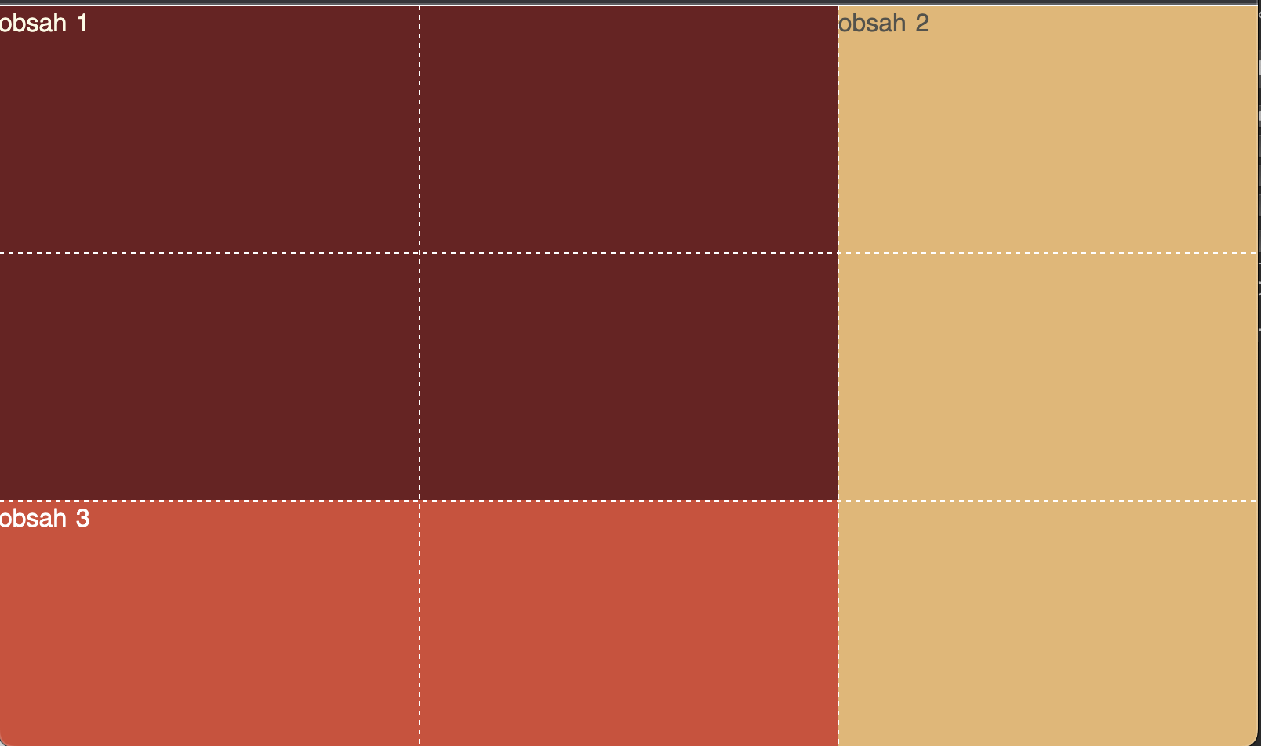
Příklad css-flexboxGrid-2/main.css
Obsadit políčka takto:
Tahák
.item2 {
grid-row: 1 / 3;
}
.item6 {
grid-column: 1 / 4;
}
.item7 {
grid-column: 1 / -1;
}

Slide 11
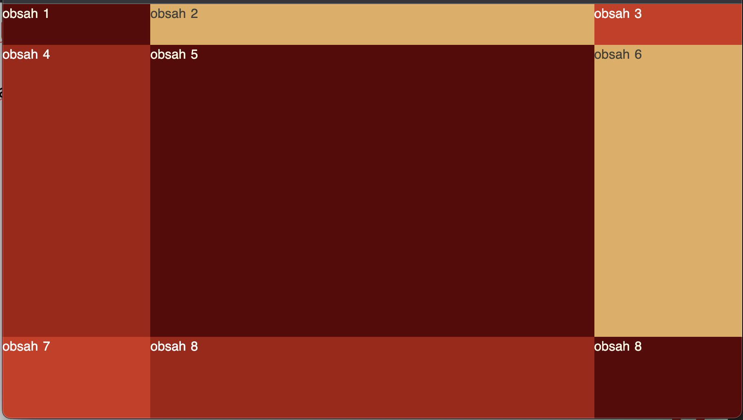
Příklad css-flexboxGrid-3 /main.css
nastavte display na grid
nastavte souplce (grid-template-columns) v poměru 1:3:1
nastavte výšku řádků (grid-template-rows) tak aby
1. měl výšku 50px
2. jeho výška vyplní stránku (automaticky se přispůsobí)
3. poslední řádek bude mít výšku 100px
Tahák:
.container {
display: grid;
grid-template-columns: 40px 50px auto 50px 40px;
grid-template-rows: 25% 100px auto;
}
.container {
display: grid;
grid-template-columns: 1fr 5fr 1fr;
grid-template-rows: 1fr 1fr 2fr
}

Slide 12
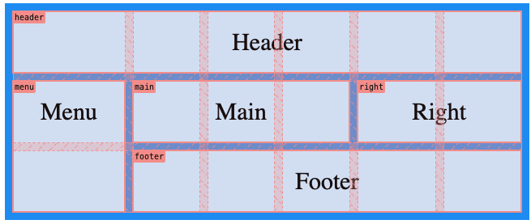
Grid template areas
Jednodušší definice layoutu :
.grid-container {
display: grid;
grid-template-areas:
'header header header header header header'
'menu main main main right right'
'menu footer footer footer footer footer';
}
.item1 { grid-area: header; }
.item2 { grid-area: menu; }
.item3 { grid-area: main; }
.item4 { grid-area: right; }
.item5 { grid-area: footer; }
Online příklad

Slide 13
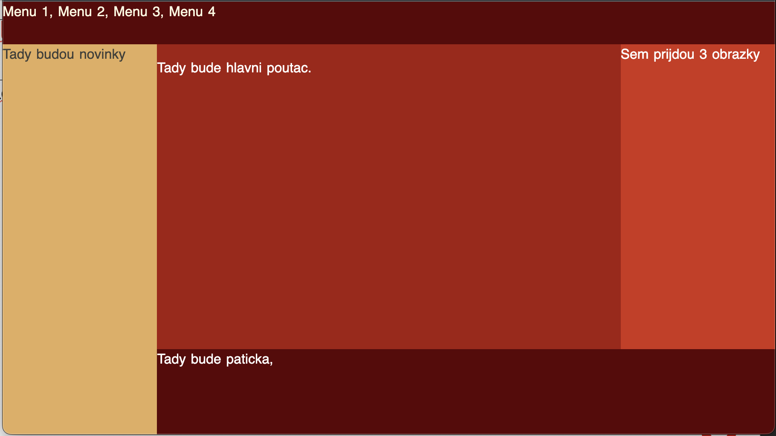
Příklad css-flexboxGrid-4 /main.css
Nastavte layout pomocí grid-template-areas, aby výsledek vypadal takto:
Tahák:
.grid-container {
display: grid;
grid-template-areas:
'header header header header header header'
'menu main main main right right'
'menu footer footer footer footer footer’;
.item1 { grid-area: header; }
.item2 { grid-area: menu; }
.item3 { grid-area: main; }
.item4 { grid-area: right; }
.item5 { grid-area: footer; }

Slide 14
Příklad css-flexboxGrid-5/index.html
Máme hotové rozvržení stránky. Teď to pojďme vyplnit nějakým obsahem.

Slide 15
Flexbox
Srpen 2023

Slide 16
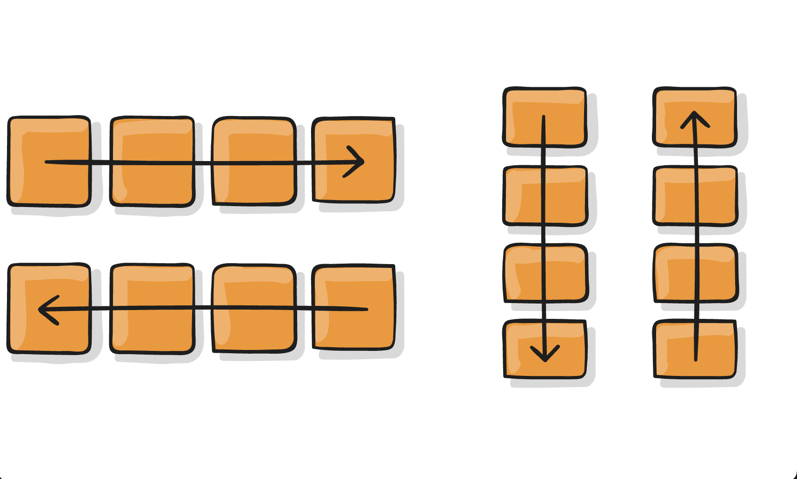
Flex layout, flex direction
Flexbox používáme pro zarovnání dětských component ve vertikálním nebo horizontálním směru.
.container {
display: flex;
flex-direction: row/column/
row-reverse/column-reverse;
}
Příklad

Slide 17
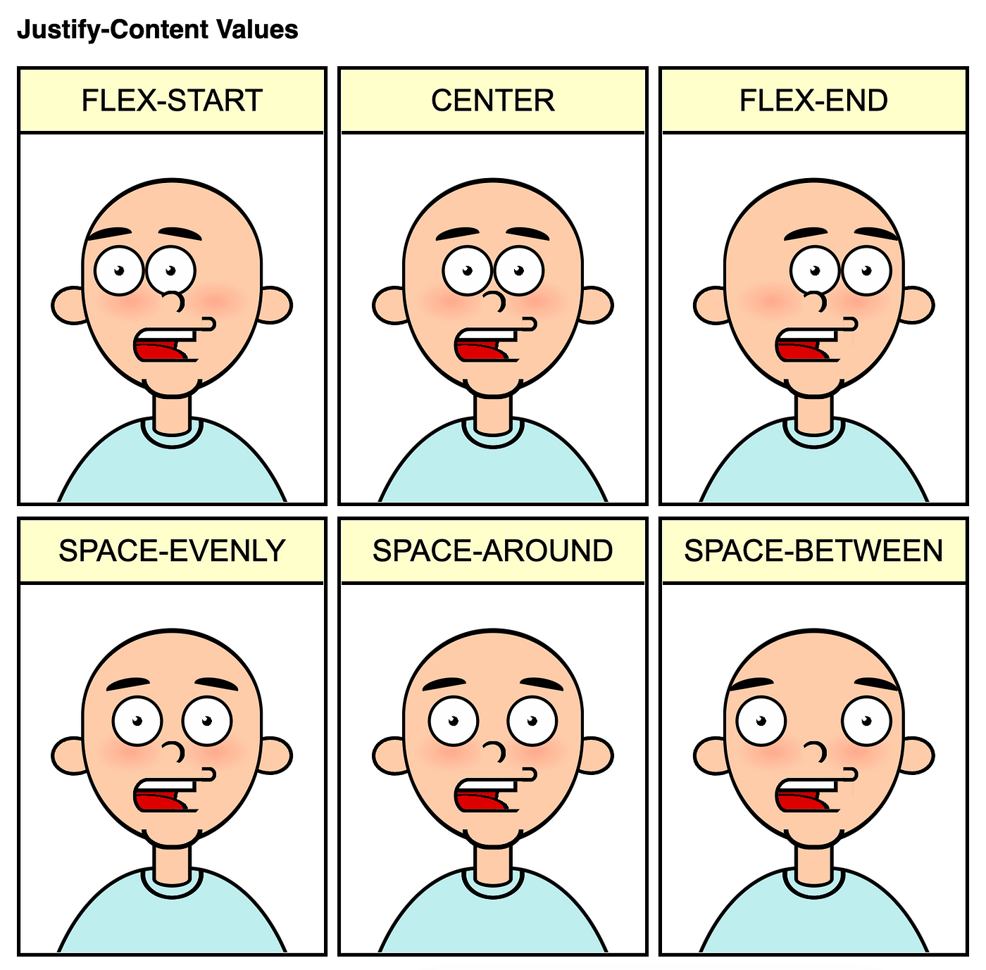
Justify content
Jak uspořádat komponenty a jaké mají být mezery mezi nimi
justify-content:
flex-start
flex-end
center
space-between
space-around
space-evenly
Popis – css tricks
Příklad – W3school

Slide 18
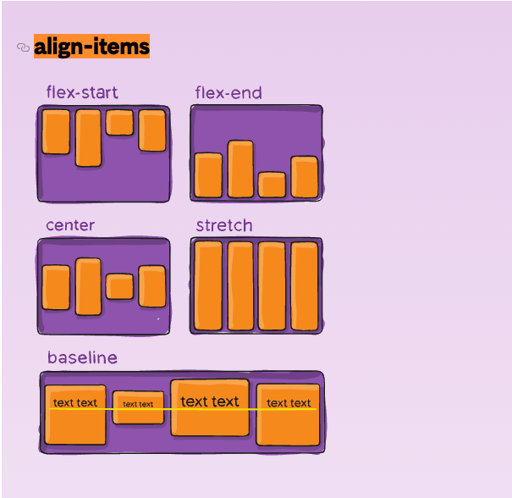
Justify content
Jak uspořádat komponenty a jaké mají být mezery mezi nimi
align-items:
flex-start
flex-end
center
stretch
baseline
Příklad

Slide 19
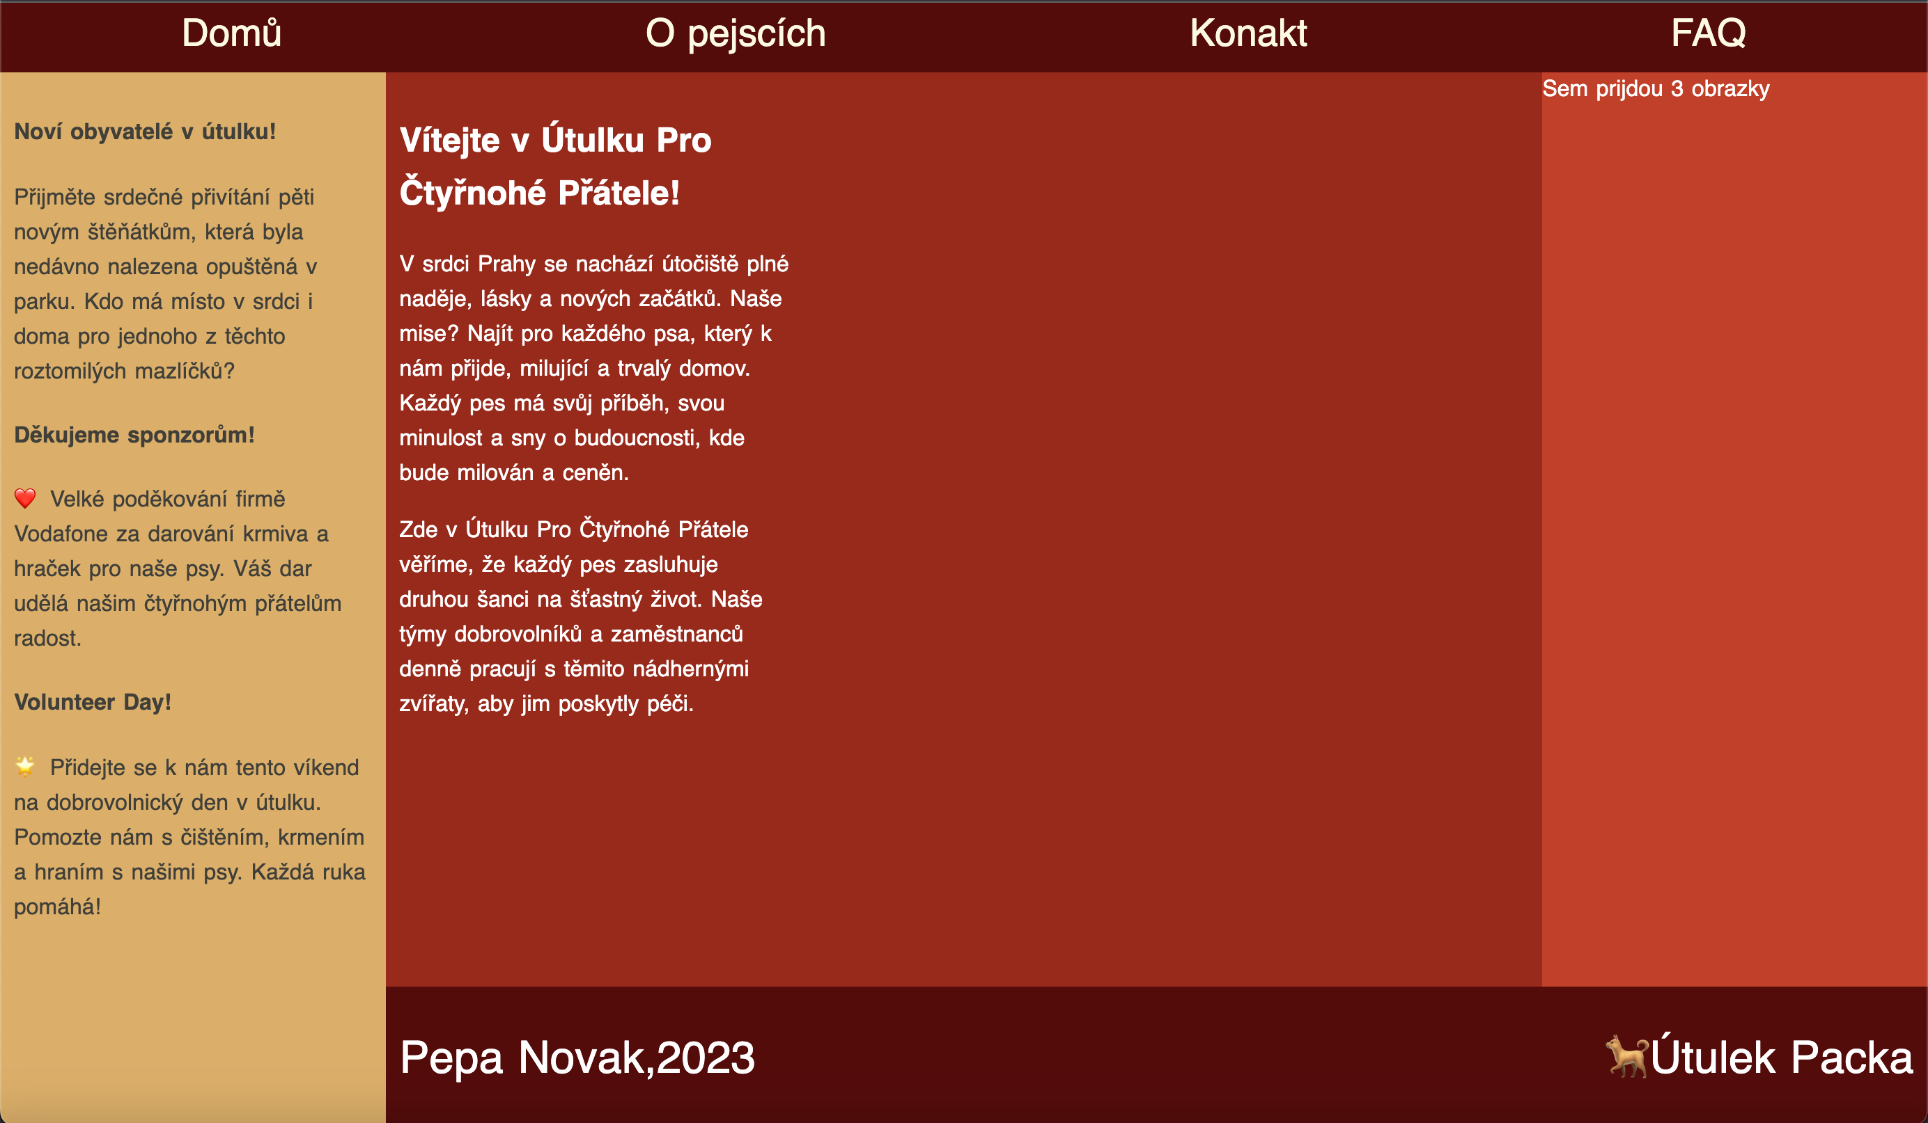
Příklad css-flexboxGrid-6/main.css
Upravit menu panel a footer panel, aby to vypadalo takto:
Menu:
nastavit display na flex
Směr: do řádku
Stejné mezery mezi položkama
Footer:
Pepa úplně vlevo, Útulek úplně doprava
Upravte pouze menuPanel a footerPanel
Tahák:
display: flex;
flex-direction: row/column;
justify-content: space-around/space-between;
align-items: left/center/right;

Slide 20
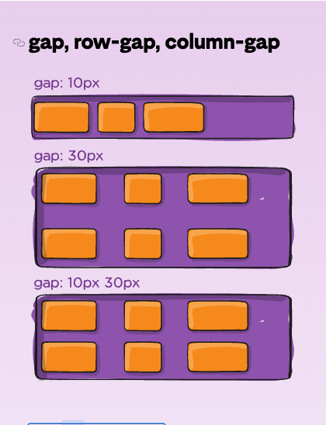
Flex layout - gap
Gap používáme, když chceme udělat mezeru mezi komponentami
.container {
display: flex;
...
gap: 10px;
gap: 10px 20px; /*row-gap column gap*/
row-gap: 10px;
column-gap: 20px;
}

Slide 21
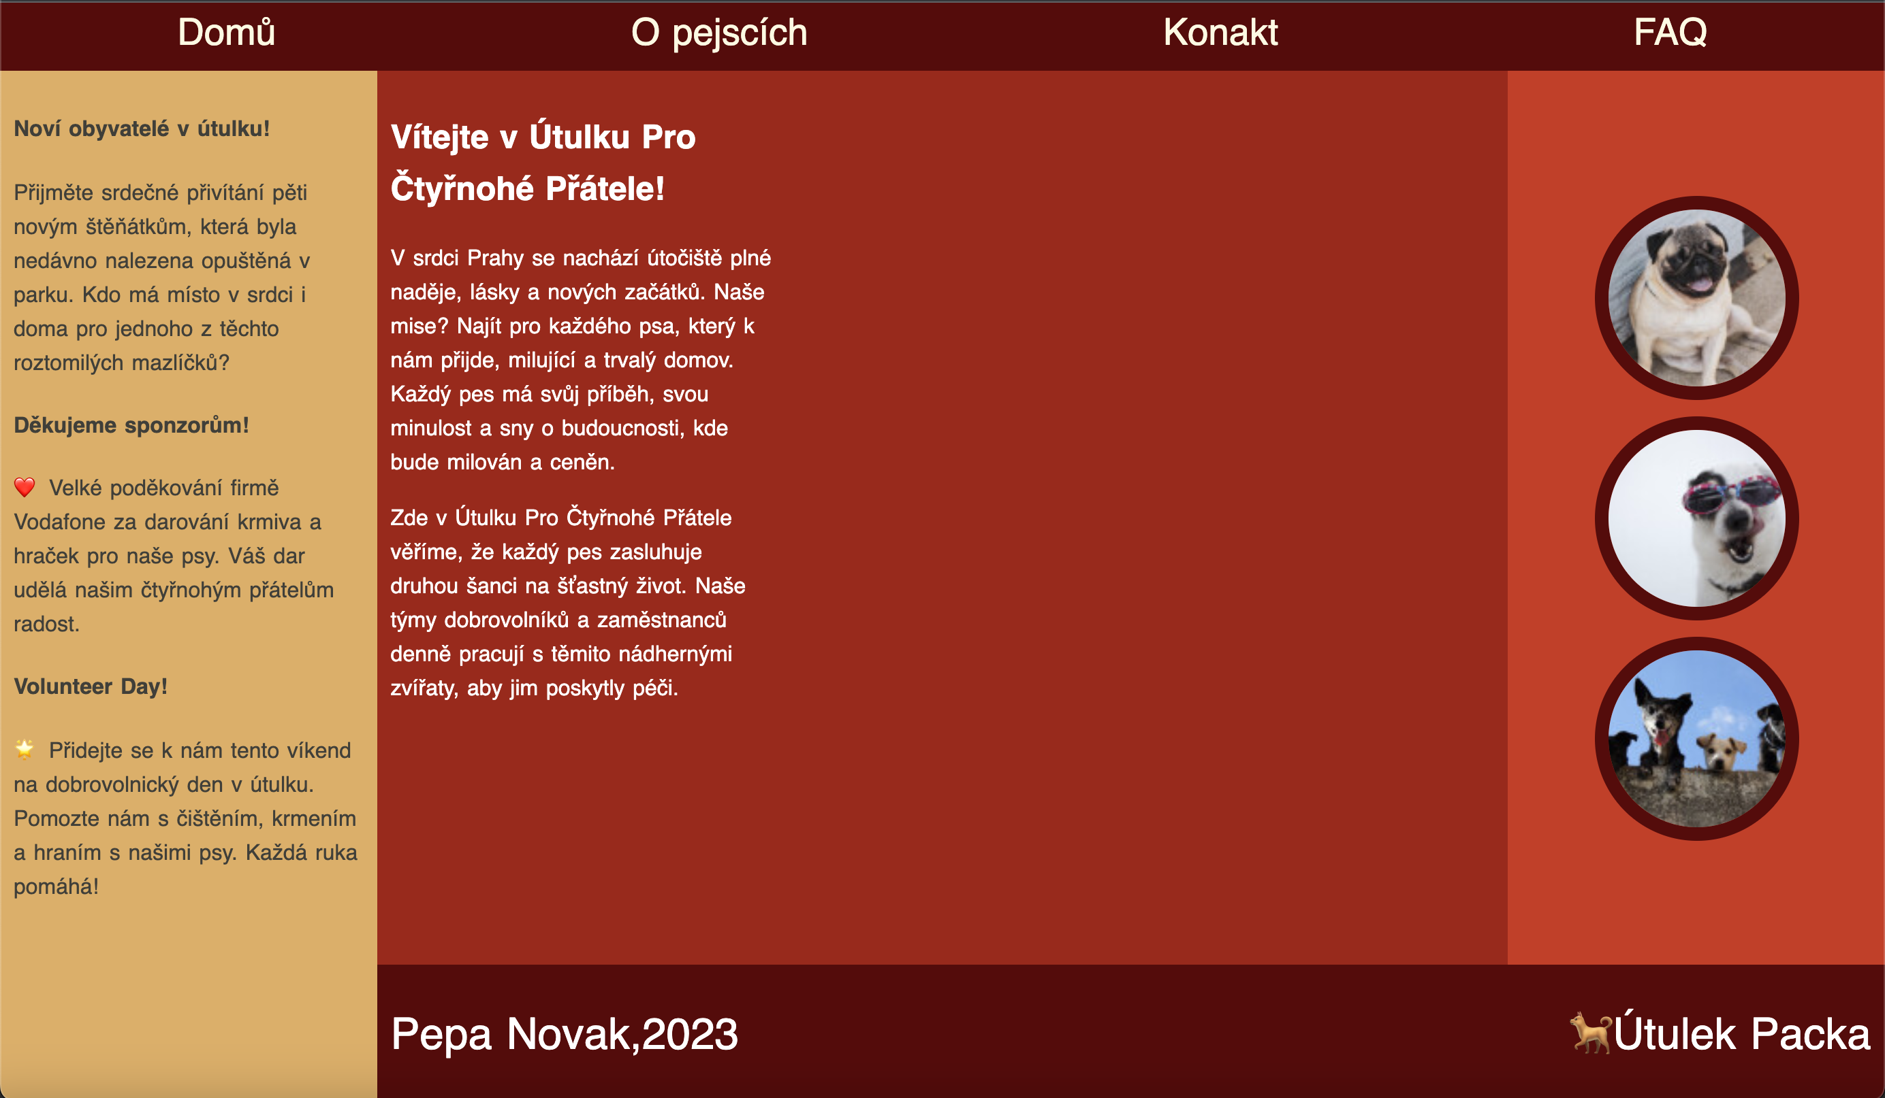
Příklad css-flexboxGrid-7/main.css
Upravit rightPanel, aby vypadal takto:
Zarovnat obrázky pod sebe a na střed
Nastavte 12px mezeru mezi obrázkama
Tahák:
display: flex;
gap: 10px;
flex-direction: row/column;
align-items: left/center/right;
justify-content: center;

Slide 22
Příklad css-flexboxGrid-8/main.css
Upravit mainTextPanel, aby vypadal takto:
Text zarovnant k pravé straně, aby nezasahoval do obrázku pejska
Tahák:
display: flex;
flex-direction: row/column;
align-items: flex-start/flex-end;

Slide 23
Máme hotovo css-flexboxGrid-final

Slide 24
Zdroje
W3School
https://www.w3schools.com/css/css_grid.asp
Css-tricks.com:
https://css-tricks.com/snippets/css/a-guide-to-flexbox/
https://css-tricks.com/snippets/css/complete-guide-grid/
Video tutorials
Kewin Powel https://www.youtube.com/watch?v=rg7Fvvl3taU
Ramzi Bach https://www.youtube.com/watch?v=EiNiSFIPIQE

Slide 25
Otázky?
Presented by Jakub Michalko 2023

